Slide 1
Chương 5: Tập hợp (Collection)
Khái niệm về Tập Hợp
So sánh Tập hợp và mảng
Các Lớp Tập Hợp trong Java
Ứng dụng của Tập Hợp trong lập trình

Slide 2
Collection
Collection – tập hợp: Nhóm các đối tượng lại thành một đơn vị duy nhất.
Java Collections Framework:
Biểu diễn các tập hợp
Cung cấp giao diện tiêu chuẩn cho hầu hết các tập hợp cơ bản
Xây dựng dựa trên
+ Interface: thể hiện các loại tập hợp cơ bản
+ Class: các thực thi của các giao diện
+ Thuật toán: cài đặt một số thao tác đơn giản như tìm kiếm, sắp xếp…

Slide 3
Hệ thống cấp bậc Collection và Map

Slide 4
Hệ thống cấp bậc Collection và Map
Gói java.util chứa tất cả các lớp và interface của Collection.

Slide 5
So sánh tập hợp và mảng
Mảng | Tập hợp
Truy xuất tuần tự | Có thể truy xuất theo ngẫu nhiên
Chứa 1 loại đối tượng/dữ liệu nhất định | Có thể chứa nhiều loại đối tượng/dữ liệu khác nhau
Phải lập trình hoàn toàn | Gọi những phương thức đã được định nghĩa
Duyệt các phần tử thông qua chỉ số mảng | Duyệt các phần tử thông qua Iterator

Slide 6
Hệ thống cấp bậc Collection và Map
Collection: là tập các đối tượng, có 3 nhánh con trong nhóm Collection: List, Set, Queue.
−List: Tập các đối tượng tuần tự, kế tiếp nhau, có thể lặp lại
− Set: Tập các đối tượng không lặp lại
− Queue : cũng là một tập các đối tượng tuần tự, nhưng chỉ có thể truy xuất phần tử đứng ở đầu hàng đợi.
Map: Tập các cặp khóa-giá trị (key-value) và không cho phép khóa lặp lại
− Liên kết các đối tượng trong tập này với đối các đối tượng trong tập khác như tra từ điển/danh bạ điện thoại.

Slide 7
List (danh sách)
List (danh sách) là một collection có thứ tự (đôi khi còn được gọi là một chuỗi).
List có thể chứa các phần tử trùng lặp.
Ví dụ: [1, 7, 1, 3, 1, 1, 1, 5]
Có thể get phần tứ “thứ N” trong danh sách. Có thể thêm một phần tử vào bất kỳ một vị trí nào trong danh sách, thay đổi một phần tử nào tại một vị trí nào đó trong danh sách, hoặc xóa một phần tử tại một vị trí bất kỳ trong danh sách.

Slide 8
Set (tập hợp)
Set (tập hợp): là một collection không tuần tự
Không cho phép các phần tử trùng lặp.
Không thể nói về phần tử thứ N thậm chí là phần tử đầu tiên, vì nó không có sự tuần tự.
Có thể thêm hoặc xóa các phần tử, và có thể tìm ra nếu thực sự nó tồn tại.

Slide 9
Set (tập hợp)
Ví dụ:
Set of cars:
+ {BMW, Ford, Jeep, Chevrolet, Nissan, Toyota, VW}
Nationalities in the class
+ {Chinese, American, Canadian, Indian}
30

Slide 10
SortedSet
kế thừa giao diện Set
các phần tử được sắp xếp theo một thứ tự
không có các phần tử trùng nhau
cho phép một phần tử là null.
31

Slide 11
SortedSet
Phương thức: tương tự Set, bổ sung thêm 2 phương thức
first( ): returns the first (lowest) element currently in the collection
last( ): returns the last (highest) element currently in the
collection
31

Slide 12
Queue (hàng đợi)
Queue (hàng đợi) cũng là một tập hợp tuần tự, nhưng chỉ có thể truy xuất vào phần tử đứng ở đầu hàng đợi.
Queue có thể được sử dụng như là FIFO (first-in, first-out – vào trước, ra trước). Tất cả các phần tử được chèn vào phía cuối của hàng đợi và xóa phần tử đầu tiên của hàng đợi.

Slide 13
Queue (hàng đợi)
Có thể biết được có bao nhiêu phần tử trong hàng đợi, nhưng không thể tìm ra hoặc nói về phần tử thứ N, chỉ có thể thấy nó khi nó đứng lên đầu tiên của hàng đợi.
Queue là tập hợp cho phép các phần tử trùng lặp.
Queue không cho phép phần tử null.

Slide 14
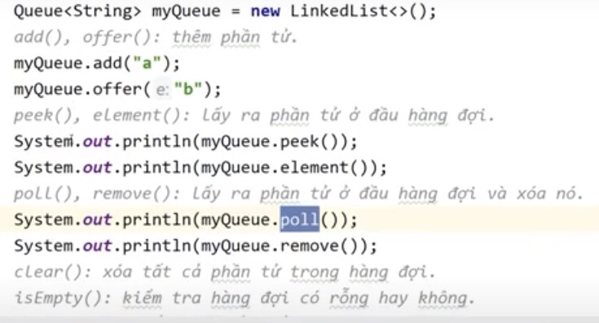
Queue (hàng đợi)

Slide 15
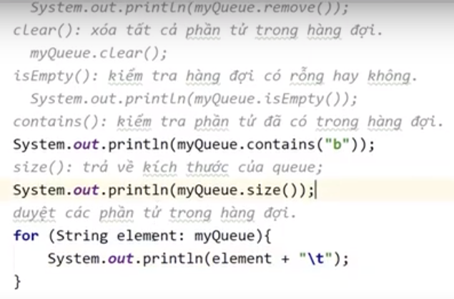
Queue (hàng đợi)

Slide 16
Map
Map lưu trữ các cặp key/value, là một đối tượng ánh xạ mỗi key tương úng với một value.
Map không thể chứa key trùng lặp. Mỗi key có thể ánh xạ đến nhiều nhất một value.
Nếu biết key có thể lấy ra giá trị value trong Map ứng với key này.

Slide 17
SortedMap
Thừa kế giao diện Map.
Là một Map chứa các phần tử được sắp xếp theo thứ tự tăng dần của key. Các SortedMap được sử dụng cho các collection theo thứ tự tự nhiên của cặp key/value, chẳng hạn như từ điển và danh bạ điện thoại.
Tương tự SortedSet, tuy nhiên việc sắp xếp được
thực hiện với các khóa.

Slide 18
SortedMap
Phương thức: Tương tự Map, bổ sung thêm:
firstKey( ): returns the first (lowest) value currently
in the map.
lastKey( ): returns the last (highest) value currently
in the map.

Slide 19
Các giao diện và các cài đặt
Java đã xây dựng sẵn một số lớp thực thi các giao
diện Set, List và Map và cài đặt các phương thức tương ứng
Interfaces | Implementations
 | Hash Table | Resizable Array | Balanced Tree | Linked List | Hash table + Linked list
Set | HashSet |  | TreeSet |  | LinkedHashSet
List |  | ArrayList |  | LinkedList
Map | HashMap |  | TreeMap |  | LinkedHashMap
38

Slide 20
List Implementations
ArrayList, Vector: cài đặt mảng của List
Đối tượng của Vector mặc định được đồng bộ
Vector được phát triển từ Java 1.0 trước khi Collection framework được giới thiệu
ArrayList tốt hơn và được sử dụng nhiều hơn Vector
LinkedList: cài đặt danh sách móc nối của List
Được sử dụng để tạo ngăn xếp, hàng đợi, cây…
41

Slide 21
Set Implementations
HashSet:
Lưu các phần tử trong một bảng băm
Không cho phép lưu trùng lặp
Cho phép phần tử null
TreeSet:
Cho phép lấy các phần tử trong tập hợp theo thứ tự đã sắp xếp
Các phần tử được thêm vào TreeSet tự
động được sắp xếp
LinkedHashSet:
Cài đặt của cả HashTable và LinkedList
Thừa kế HashSet và thực
thi giao diện Set
Khác HashSet ở chỗ nó lưu trữ trong một danh sách móc nối đôi
Thứ tự các phần tử được
sắp xếp theo thứ tự được
insert vào tập hợp
Thông thường, ta có thể thêm các phần tử vào HashSet, sau đó convert về TreeSet để duyệt theo thứ tự nhanh hơn
39

Slide 22
Map implementations
HashMap:
Được sử dụng để thực hiện một số
thao tác cơ bản như thêm, xóa và tìm kiếm phần tử trong Map
TreeMap:
Thích hợp khi chúng ta muốn duyệt
các khóa của tập hợp theo một thứ tự được sắp xếp
Các phần tử được thêm vào TreeMap
phải có thể sắp xếp được
Thông thường, thêm các phần tử vào HashMap rồi convert về TreeMap để duyệt các khóa sẽ nhanh hơn
LinkedHashMap:
Thừa kế HashMap cài đặt danh sách móc nối đôi hỗ trợ sắp xếp các phần tử
Các phần tử trong
LinkedHashMap có thể được lấy ra theo
Thứ tự thêm vào, hoặc
Thứ tự truy cập
43

Slide 23
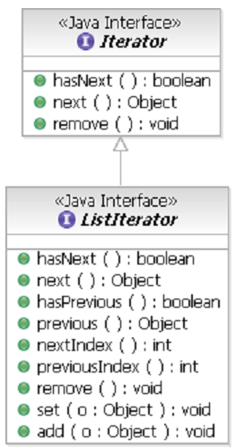
Iterator
Cung cấp cơ chế thuận tiện để
duyệt (lặp) qua toàn bộ nội dung của tập hợp, mỗi lần là một đối
tượng trong tập hợp
Giống như SQL cursor
ListIterator thêm các phương thức đưa ra bản chất tuần tự của danh sách cơ sở
Iterator của các tập hợp đã sắp xếp duyệt theo thứ tự tập hợp
46

Slide 24
Cách thức lấy dữ liệu
java.util.Iterator: giống như một máy lặp để lấy dữ liệu, cách truy cập lần lượt từ phần tử này đến phần tử khác.
47

Slide 25
Cách thức lấy dữ liệu
java.util.Collection:
-Mở rộng từ interface java.lang.Iterable
-Thừa kế phương thức public Iterator<E> iterator().
-Nhóm Collection có thể truy cập theo kiểu lần lượt bằng cách gọi phương thức iterator() để lấy được đối tượng Iterator.
47

Slide 26
Iterator
Các phương thức của Iterator:
iterator( ): yêu cầu container trả về một iterator
next( ): trả về phần tử tiếp theo
hasNext( ): kiểm tra có tồn tại phần tử tiếp theo hay không
remove( ): xóa phần tử gần nhất của iterator
47

Slide 27
Iterator
Định nghĩa iterator
public interface Iterator {
boolean hasNext();
Object next();
void remove();
}
Sử dụng iterator
Collection c;
// Some code to build the collection
Iterator i = c.iterator(); while (i.hasNext()) {
Object o = i.next();
// Process this object
}
47

Slide 28
Các phương thức của interface
Trả về true nếu iterator còn phần tử kế tiếp phần tử đang duyệt.
public boolean hasNext()
.
Trả về phần tử hiện tại và di chuyển con trỏ trỏ tới phần tử tiếp theo.
public object next()
public void remove() Loại bỏ phần tử cuối được trả về bởi Iterator.
public void remove()
47

Slide 29
Các phương thức của interface Collection
47

Slide 30
Các phương thức của interface Collection
47

Slide 31
Các phương thức của Map Interface
47

Slide 32
Các phương thức của Map.Entry Interface
47

Slide 33
Các ví dụ về collection
47

Slide 34
Các ví dụ về collection
47

Slide 35
Các ví dụ về collection
47

Slide 36
Non-generic Collection và Generic Collection
-Collection trong java là non-generic trước JDK 1.5. Từ JDK 1.5 là generic.
-Generic Collection trong java cho phép chỉ có một kiểu đối tượng trong collection. Đây là một kiểu an toàn vì không cần phải ép kiểu tại runtime.
Ví dụ về non-generic collection - kiểu cũ
ArrayList list = new ArrayList();
Ví dụ về generic collection - kiểu mới
ArrayList<String> list = new ArrayList<String>();
47

Slide 37
Non-generic Collection và Generic Collection
Trong generic collection, chúng ta phải chỉ định kiểu dữ liệu được đặt trong <...>. Từ JDK 1.5, khi sử dụng ArrayList bắt buộc phải chỉ định kiểu dữ liệu cho nó. Nếu cố gắng thêm một đối tượng có kiểu khác vào, chương trình sẽ báo lỗi compile-time.
47

Slide 38
Duyệt các phần tử của collection
47

Slide 39
Duyệt các phần tử của collection
Có 2 cách để duyệt các phần tử của collection trong java.
- Sử dụng Iterator interface.
- Sử dụng vòng lặp for-each.
47

Slide 40
Comparable interface
Comparable interface có 1 phương thức: int compareTo
Trả về 0 nếu this = other
Trả về một số dương nếu this > other
Trả về một số âm nếu this < other
47

Slide 41
Comparable interface
47

Slide 42
Comparable interface
47

Slide 43
Comparable interface
package learncomparable;
/**
*
* @author ADMIN
*/
public class Student implements Comparable<Student>{
private String id;
private String name;
private String address;
private int age;
private float fee;
public Student() {
}
public Student(String id, String name, String address, int age, float fee) {
this.id = id;
this.name = name;
this.address = address;
this.age = age;
this.fee = fee;
}
47

Slide 44
Comparable interface
public String getId() {
return id;
}
public void setId(String id) {
this.id = id;
}
public String getName() {
return name;
}
public void setName(String name) {
this.name = name;
}
public String getAddress() {
return address;
}
public void setAddress(String address) {
this.address = address;
}
47

Slide 45
Comparable interface
public int getAge() {
return age;
}
public void setAge(int age) {
this.age = age;
}
public float getFee() {
return fee;
}
public void setFee(float fee) {
this.fee = fee;
}
@Override
public String toString() {
return "Student[id=" + id + ", name= " + name + ", age=" + age
+ ", address=" + address + ", fee=" + fee + "]";
}
@Override
public int compareTo(Student o) {
return address.compareTo(o.address);
}
47

Slide 46
Comparator interface
47

Slide 47
Comparator interface
47

Slide 48
Thank you!
Any questions?

